Slide 1
INDICE
Introducción
Efectos del Enfoque Tradicional
Claves del Método ABN
Metodología
Objetivos
Contenidos
Recursos y actividades
Ventajas
Desventajas
Evaluación

Slide 2
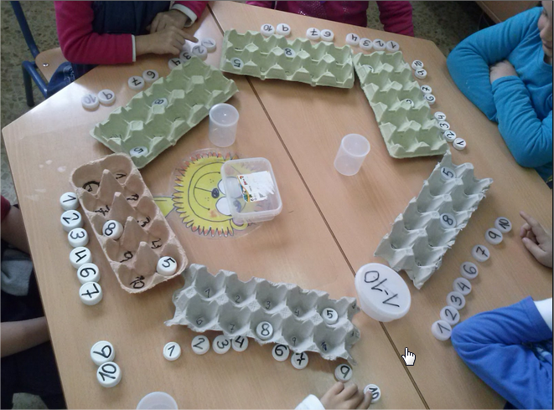
7. Recursos y actividades
La relación básica de materiales necesarios son:
Tarjetas con los números.
Pinzas.
Palillos.
Gomas elásticas, para agrupar las decenas.
Tapones de botellas.
Recta numérica o cuadrícula, según el curso en el que nos encontremos.
Láminas con imágenes de subitización, que se utilizarán para más actividades.
Y todo el material más que nuestra imaginación necesite para estas actividades.

Slide 3
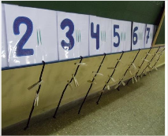
7. Recursos y actividades
Ejemplos de actividades
Actividad 1
Establecimiento de un patrón físico.
Objetivo
Buscar un patrón físico que represente cualquier conjunto de un número determinado.
Materiales
Carteles de los números con cuerda, Pinzas de tender.

Slide 4
7. Recursos y actividades
Desarrollo de la actividad:
En esta actividad hay dos variantes, que son:
En la primera, el alumno crea un conjunto y debe de tratar de sustituirlo por cualquier conjunto externo con significado, por ejemplo: “3 ventanas tiene la clase”, “4 lámparas hay en el techo”, etc. Si no se tiene
un modelo claro, se utilizan el número de dedos. Este ejercicio se habrá asimilado, cuando el alumno no necesite el referente físico para hacer la equivalencia.
En la segunda variación, se trata de crear un patrón físico de referencia a cualquier conjunto, sin estar sujeto a una realidad concreta. De esta manera, se colocará en la clase los carteles con los números agarrados
de una cuerda. En esa cuerda el alumno tendrá que colocar tantas pinzas como indique el número del cartel.

Slide 5
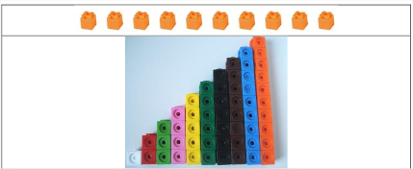
7. Recursos y actividades
Ejemplos de actividades
Actividad 2
Ordenar pero no contar
Objetivo
Diferenciar entre contar un conjunto y ordenar un conjunto.
Materiales
Tarjetas con números, Piezas de construcción.

Slide 6
7. Recursos y actividades
Desarrollo de la actividad:
Se dispone una fila de 10 piezas de construcciones frente a los niños, y le pedimos a un alumno que las cuente. A continuación, pondremos una fila de 10 conjuntos de piezas de
construcciones. Cada conjunto será diferente, el primero de 1 pieza, el segundo de 2 piezas encajadas, el tercero de 3 piezas, y así sucesivamente hasta 10. Le pediremos a un alumno que cuente la fila,
que también será 10, al igual que la fila de piezas.
Les haremos ver la diferencia que hay entre la fila de piezas y la fila de conjuntos de piezas, para que reflexionen. Y por último introduciremos la actividad de ordenar, que para ellos es una novedad.
Tendrán que contar las piezas que tiene cada conjunto y colocar a su lado la tarjeta con el número que le corresponde

Slide 7
7. Recursos y actividades
Ejemplos de actividades
Actividad 3
Cadena numérica, inicio al conteo
Objetivo
Iniciarse en el conteo, haciendo corresponder a cada elemento un número
Materiales
Recta numérica grande en el suelo, Objetos para contar, a libre elección. Carteles con los números.

Slide 8
7. Recursos y actividades
Desarrollo de la actividad:
Para el inicio en el conteo, se proponen dos tipos de actividades:
Para comenzar, en la recta numérica grande colocada en el suelo de la clase, el alumno tendrá que contar desde el 1 hasta el 10, al mismo tiempo que va pasando de un número a otro con un salto.
Posteriormente comenzará a contar objetos. En un principio tendrá que colocarle la etiqueta con el número que hace corresponder a cada objeto que cuenta, y aprenderá que el último número que coloca es el que
indica cuántos objetos hay en ese conjunto. Y después ya podrá contar sin necesidad del apoyo de las etiquetas con los números

Slide 9
INDICE
Introducción
Efectos del Enfoque Tradicional
Claves del Método ABN
Metodología
Objetivos
Contenidos
Recursos y actividades
Ventajas
Desventajas
Evaluación

Slide 10
8. Ventajas
Las ventajas principales son:
Método Natural
Comprensión
Tiene en cuenta la forma espontanea e intuitiva del procesamiento cerebral de las matemáticas
Se deja atrás la memorización sin comprensión

Slide 11
INDICE
Introducción
Efectos del Enfoque Tradicional
Claves del Método ABN
Metodología
Objetivos
Contenidos
Recursos y actividades
Ventajas
Desventajas
Evaluación

Slide 12
9. Desventajas
Las desventajas principales son:
Dominio en la numeración
Desconocimiento de las familias
Alumnado menos avanzado
El alumnado a menudo llega a primaria con deficiencias en este aspecto. A veces se debe a la deficiente metodología empleada en los libros de texto
Tienden a esforzarse por alcanzar los estados de cálculo de otros compañeros, prescindiendo del uso de los palillos.
Cuando no conocen el método, no lo apoyan.

Slide 13
INDICE
Introducción
Efectos del Enfoque Tradicional
Claves del Método ABN
Metodología
Objetivos
Contenidos
Recursos y actividades
Ventajas
Desventajas
Evaluación

Slide 14
10. Evaluación
La evaluación ha de ser global, continua y formativa.
Se parte de los conocimientos previos, valorando el proceso de aprendizaje y no el resultado final.

